Slide 1

Развитие творческих и коммуникативных навыков у дошкольников через театрализованную деятельность.
МДОАУ «Детский сад № 40 «Голубок»
Выполнила: Десятерик Н.Ф.
Воспитатель 1 кат.

Slide 2
«Духовная жизнь ребёнка полноценная лишь тогда, когда он живёт в мире игры, сказки, музыки, фантазии, творчества. Без этого он-засушенный цветок.»
В. Сухомлинский.
Общительность, умение контактировать с окружающими людьми — необходимая составляющая самореализации человека, его успешности в различных видах деятельности, расположенности и любви к нему окружающих людей. Формирование этой способности — важное условие нормального психологического развития ребенка, а также одна из основных задач подготовки его к дальнейшей жизни. Общительность является одной из составляющих социально-коммуникативного развития.

Slide 3

Дошкольный возраст – важный период формирования творческих способностей детей. Поэтому одно из ведущих мест в содержании воспитательного и образовательного процесса нашего ДОУ – творчество детей - является его приоритетным направлением.
Творчество – это не только создание нового в материальной и духовной культуре, но и совершенствование человеком самого себя, прежде всего в духовной сфере. Театрализованная деятельность – это самый распространенный вид детского творчества. Она близка и понятна ребенку, глубоко лежит в его природе и находит свое отражение стихийно, потому что она связана с игрой. Всякую свою выдумку, впечатление из окружающей жизни ребенку хочется воплотить в живые образы и действия. Входя в образ, он играет любые роли, стараясь подражать тому, что видел и что его заинтересовало, и получая огромное эмоциональное наслаждение.

Slide 4
Театрализованная деятельность позволяет решать многие педагогические задачи, касающиеся формирования социально-коммуникативных навыков ребенка. И, кроме того, положительно влияет на интеллектуальное и художественно-эстетическое развитие.
Участвуя в театрализованных играх, дети становятся участниками разных событий из жизни людей, животных, растений, что дает им возможность глубже познать окружающий мир. Одновременно театрализованная деятельность прививает ребенку устойчивый интерес к родной культуре, литературе, театру; позволяет ребенку решать многие проблемные ситуации опосредованно от лица какого-либо персонажа. Это помогает преодолевать робость, неуверенность в себе, застенчивость. Таким образом, театрализованные занятия помогают всесторонне развивать ребенка, развить его социально – коммуникативные и творческие способности.

Slide 5
Задачи :
1. Создать условия для развития творческой активности детей, участвующих в театральной деятельности.
2. Совершенствовать артистические навыки детей в плане переживания и воплощения образа, а также их исполнительские умения.
3. Формировать у детей простейшие образно-выразительные умения, учить имитировать характерные движения сказочных животных.
4.Обучать детей элементам художественно-образных выразительных средств (интонация, мимика, пантомимика).
5. Активизировать словарь детей, совершенствовать звуковую культуру речи, интонационный строй, диалогическую речь.
6. Формировать опыт социально–коммуникативных навыков поведения, создавать условия для развития творческой активности детей.
7. Познакомить детей с различными видами театра.
8. Развить у детей интерес к театрально-игровой деятельности.

Slide 6
Для успешной реализации задач по театрализованной деятельности нами совместно с родителями организован центр театрализованной деятельности с учетом требований ФГОС и включает в себя:
ТСО (ноутбук, аудиозаписи классической и релаксационной музыки, «звуков природы», видеозаписи детских театрализованных постановок);
Наглядные пособия (видеоматериал, иллюстрации, фотографии);
Детскую художественную, познавательную и методическую литературу;
Атрибуты для организации театрализованных игр (ширмы, костюмы, шапочки, маски);
Разнообразные виды театров;
Картотеки театрализованных игр, пальчиковой и артикуляционной гимнастики, чистоговорок, игр на развитие координации движений и речи, картотека упражнений на развитие воображения, слухового внимания, релаксационные упражнения.

Slide 7
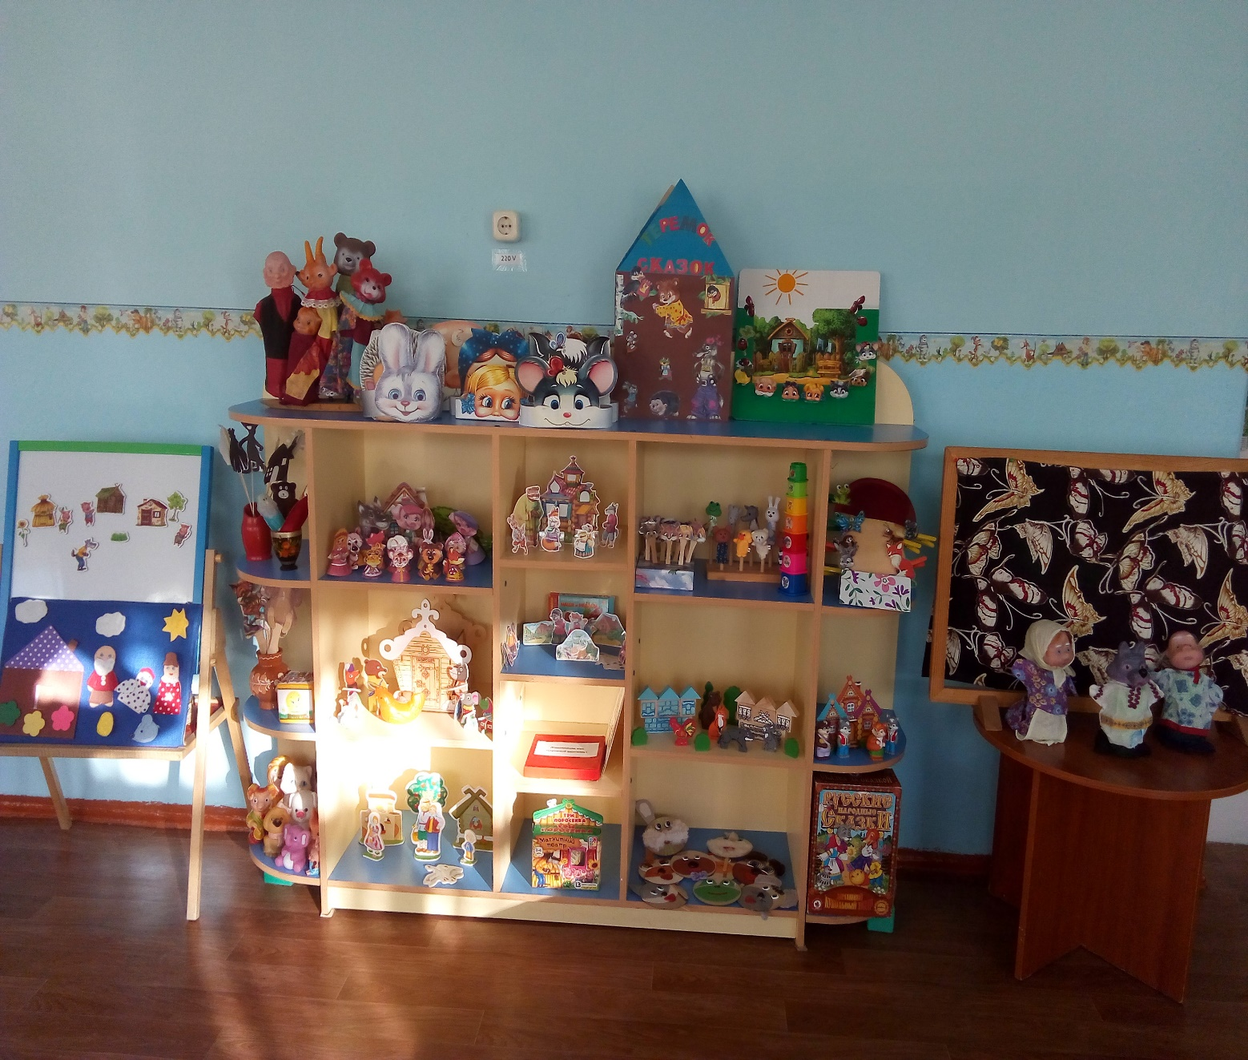
Центр театрализованной деятельности

Slide 8
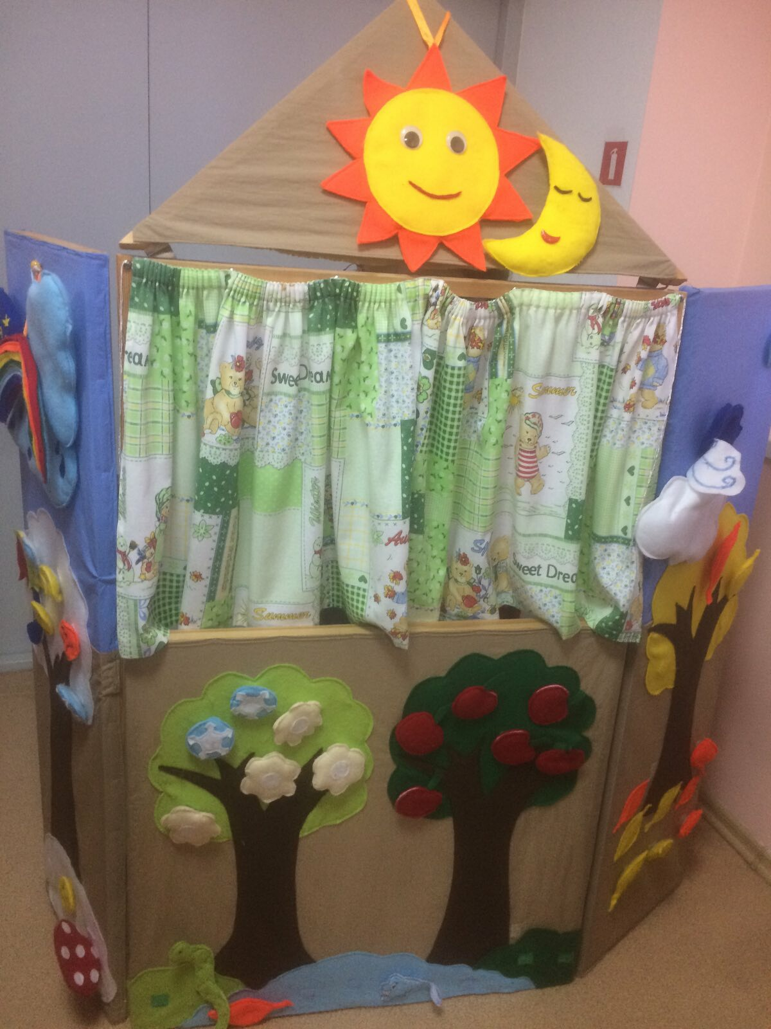
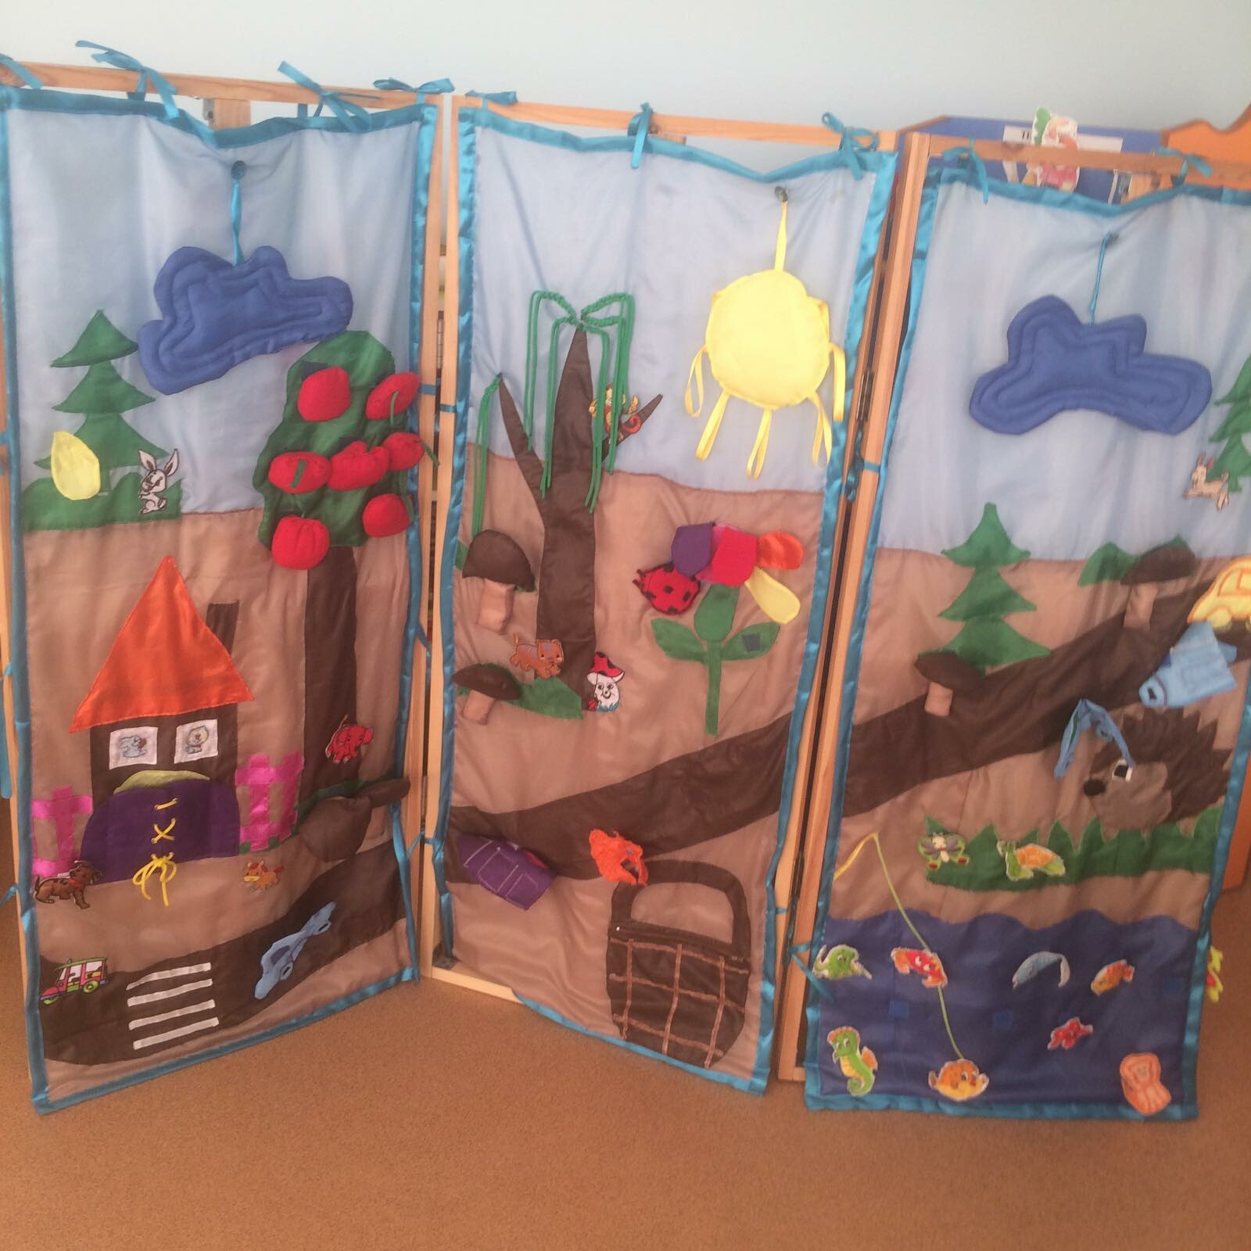

Slide 9
С самых ранних лет ребенок стремится к творчеству. Поэтому так важно создать в детском коллективе атмосферу свободного выражения чувств и мыслей, разбудить фантазию детей, попытаться максимально реализовать их способности. А для этого в группе имеются несколько видов театра:
пальчиковый театр;
деревянный настольный театр;
театр кукол «Би-ба-бо»;
теневой театр;
театр на лопатках;
различные виды плоскостного театра;
настольный театр;
магнитный театр;
конусный театр;
театр на палочках;
театр на крышечках;
театр на дисках;
театр на прищепках;
плоскостной театр на фланелеграфе.

Slide 10
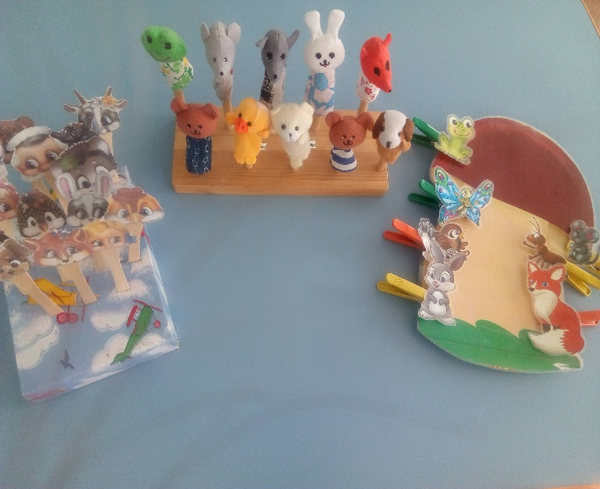
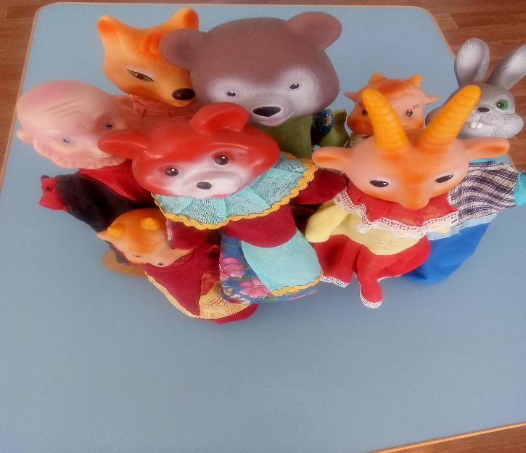
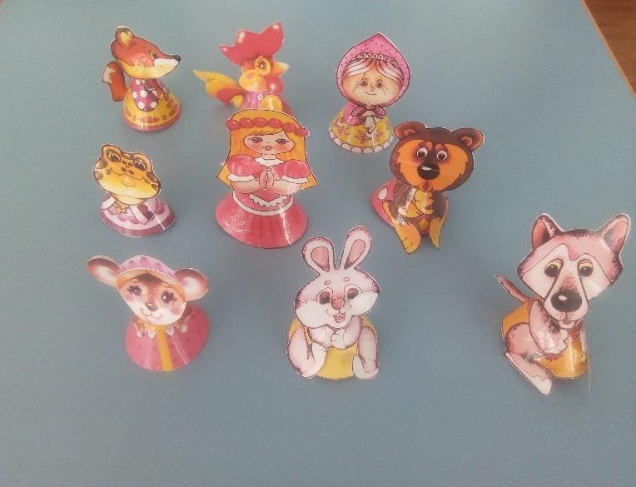
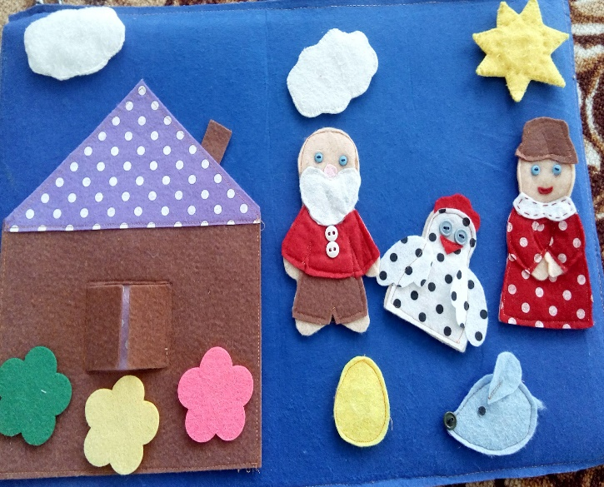
Виды театра

Slide 11
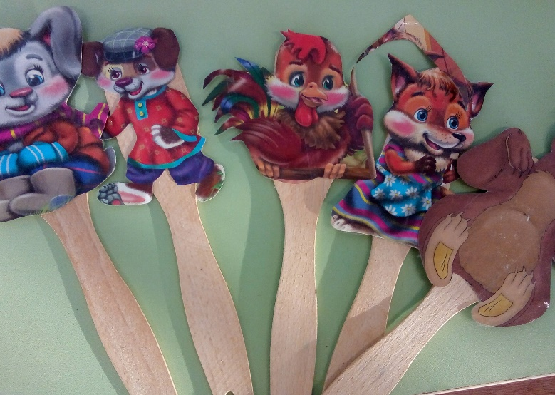
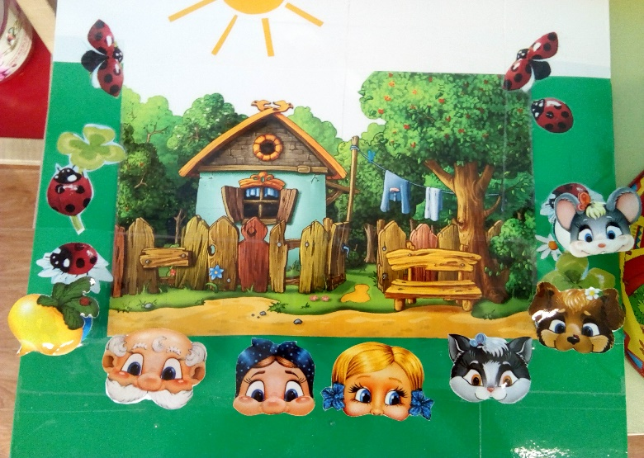
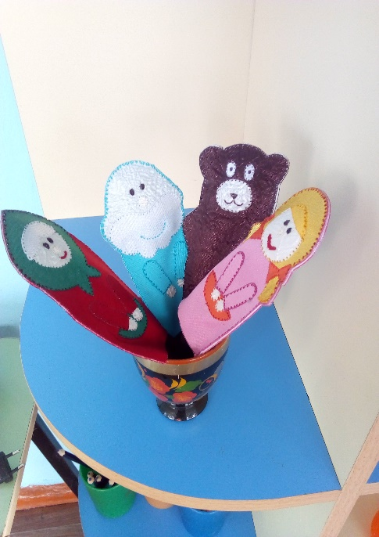
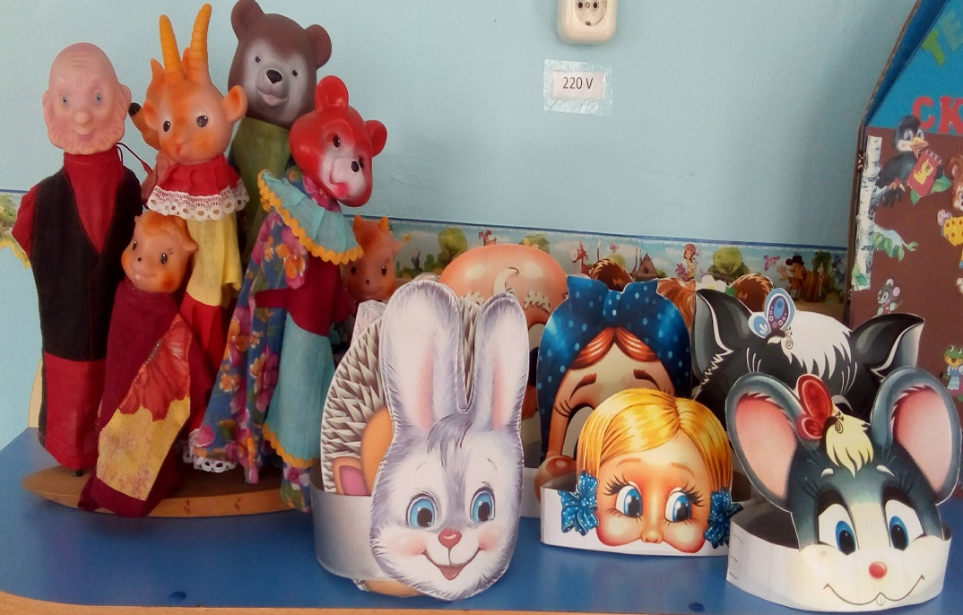
Виды театра

Slide 12
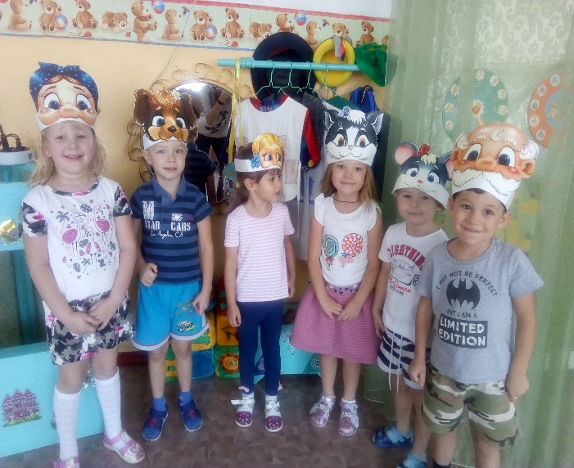
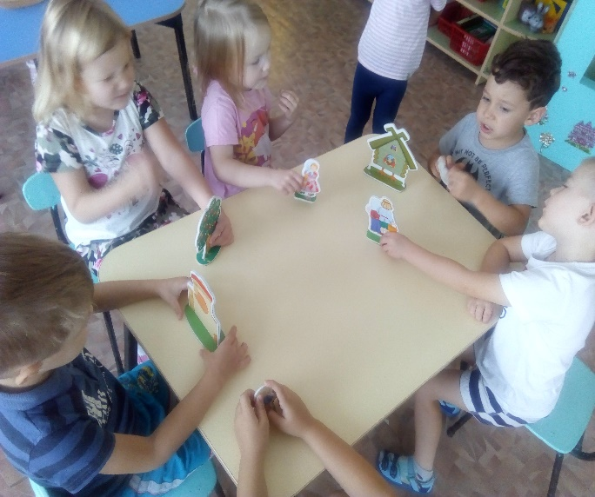
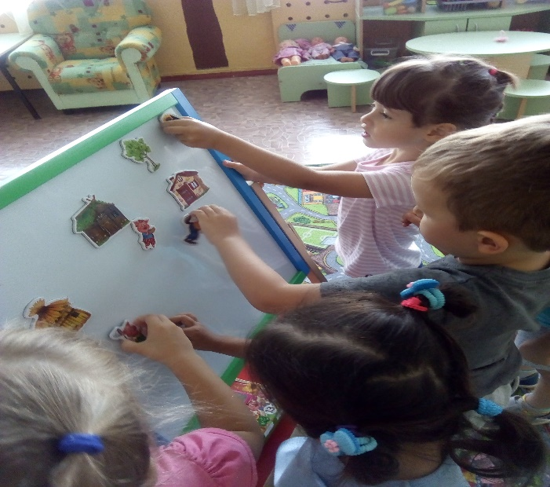
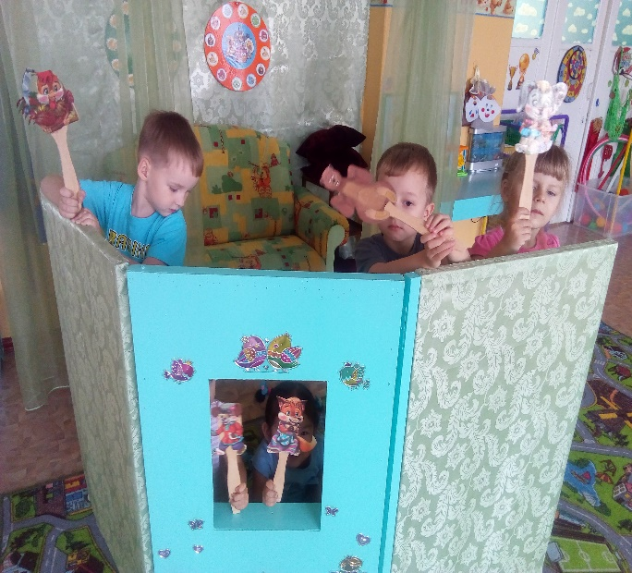
Использование различных видов театра

Slide 13
В своей работе использую следующие формы, методы и приемы:
упражнения на снятие мышечного напряжения;
беседа;
использование различных видов театра;
упражнения на развитие внимания, памяти;
пальчиковая гимнастика;
упражнения на развитие мимики, пластики;
упражнения на развитие пантомимы и жестов;
речевые игры;
театрализованные игры;
инсценировка и драматизация сказок;
взаимодействие с родителями.

Slide 14
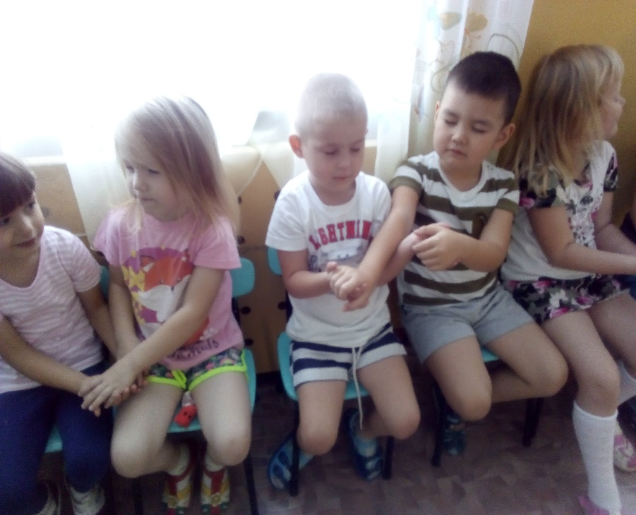
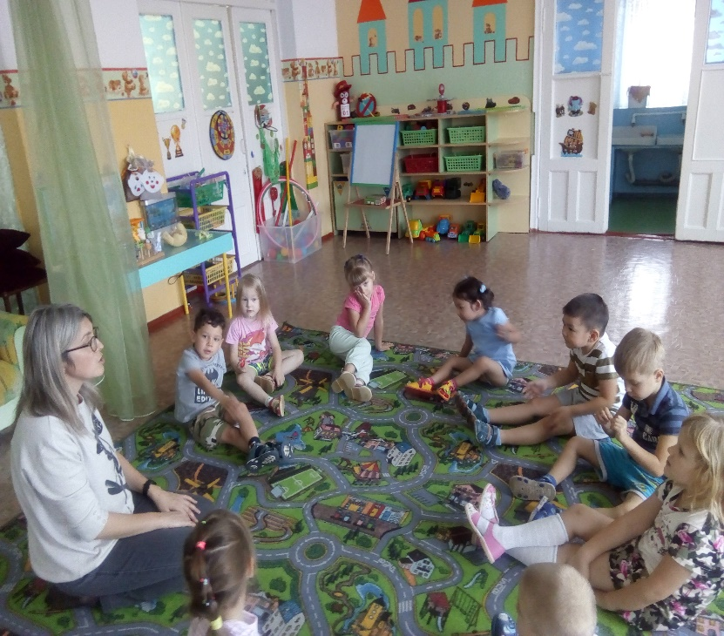

Упражнения на снятие мышечного напряжения
Беседа

Slide 15
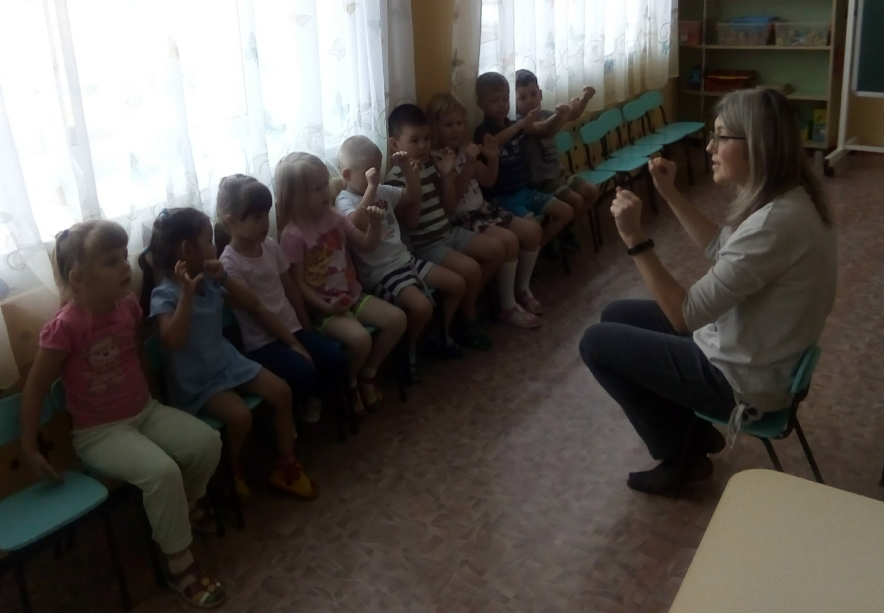
Пальчиковая гимнастика

Slide 16
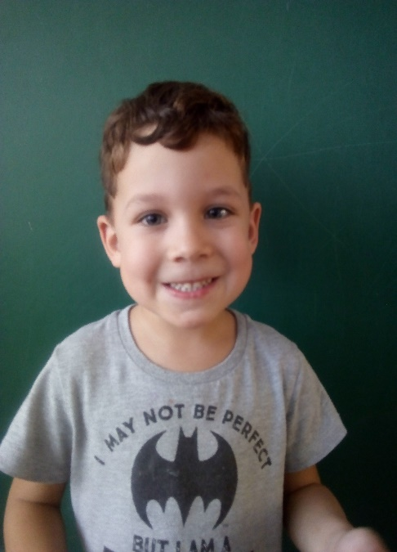
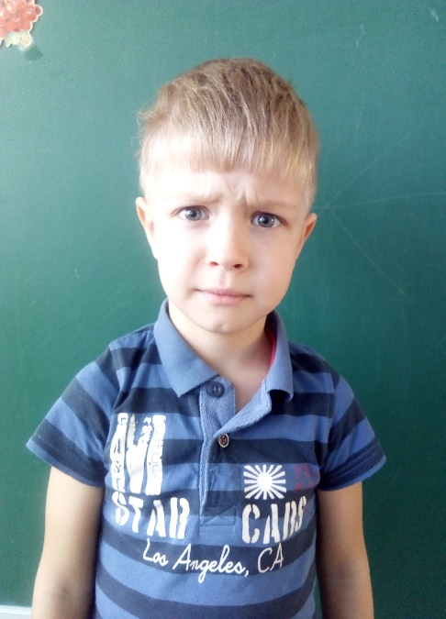
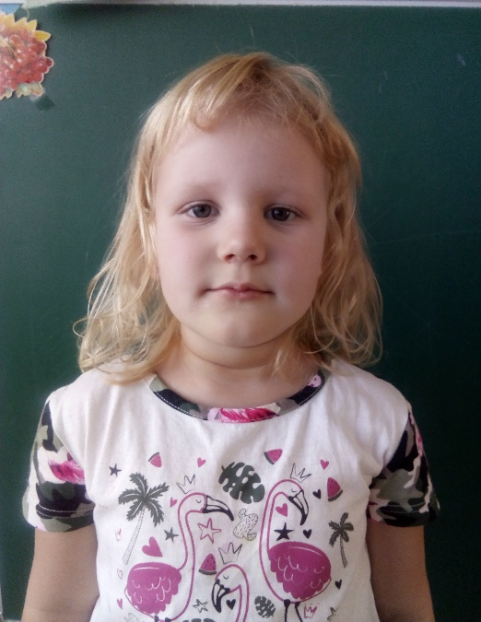
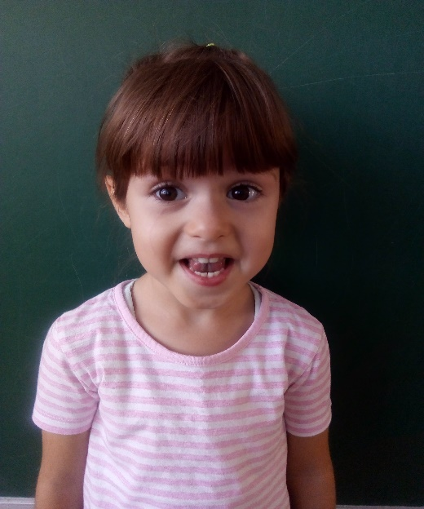
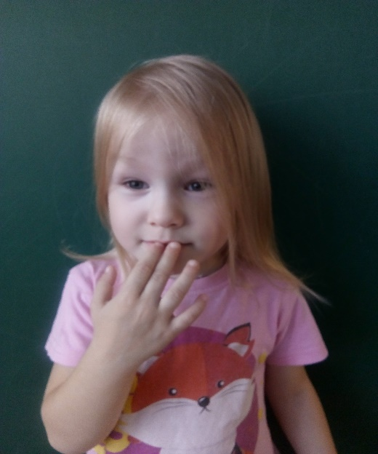
Упражнения на развитие мимики, пластики

Slide 17
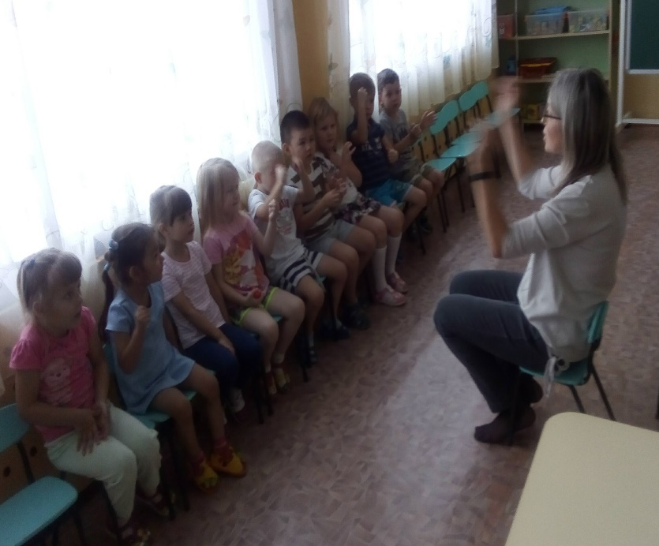
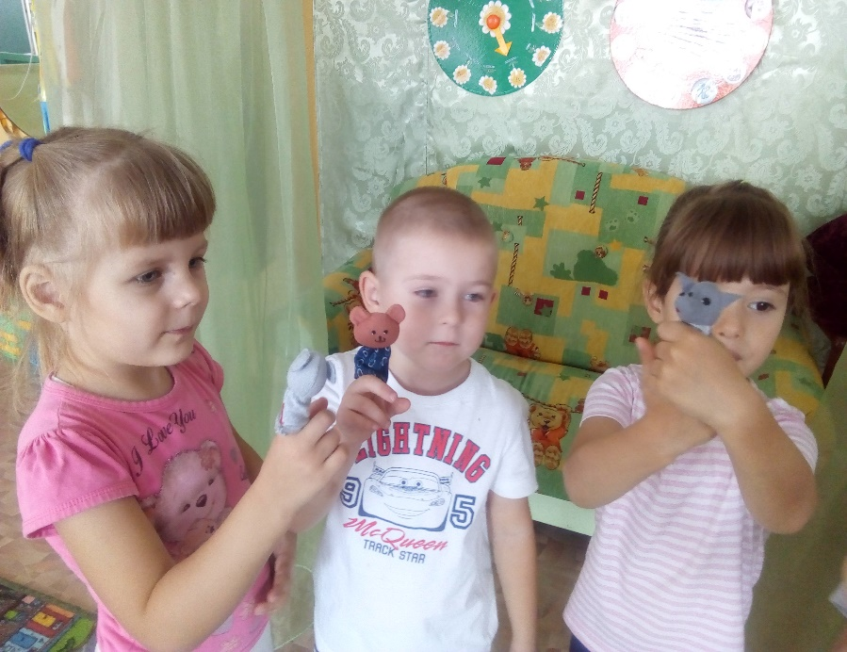
Речевые игры
Театрализованные игры

Slide 18
Успешную работу с детьми по развитию творческой личности посредством театрализованной деятельности невозможно выстроить без партнёрских отношений с родителями. Родители оказывают помощь в изготовлении костюмов, разучивании ролей к спектаклю, созданию атрибутов и развивающей среды в групповом помещении. Для привлечения внимания со стороны родителей к театрализованной деятельности в группе, подготовила и провела анкетирование «Играете ли вы с детьми в театр?», консультацию: «Роль театрализованных игр в развитии связной речи детей дошкольного возраста», рекомендации: «Как творчески развить ребенка».
Фото

Slide 19
В результате данной работы по развитию творческой личности средствами театрализованной деятельности у детей появилась возможность проявить свои таланты, выдумывать, фантазировать, воплощать свои фантазии в реальные образы. Стала развиваться речь, происходит обогащение словаря, что способствует формированию и развитию творческих и социально – коммуникативных способностей дошкольников.
Фото

Slide 20

Фото

